Slide 1
구글 Firebase, NodeMCU를 이용한 IoT 기반 LED 제어
Week09

Slide 2

새로 배우는 내용들
NodeMCU를 이용한 IoT 디바이스 개발
구글 클라우드 서비스 Firebase, Realtime Database 사용법
Firebase IoT 웹 앱 개발(JavaScript)
Firebase IoT 안드로이드 앱 개발

Slide 3
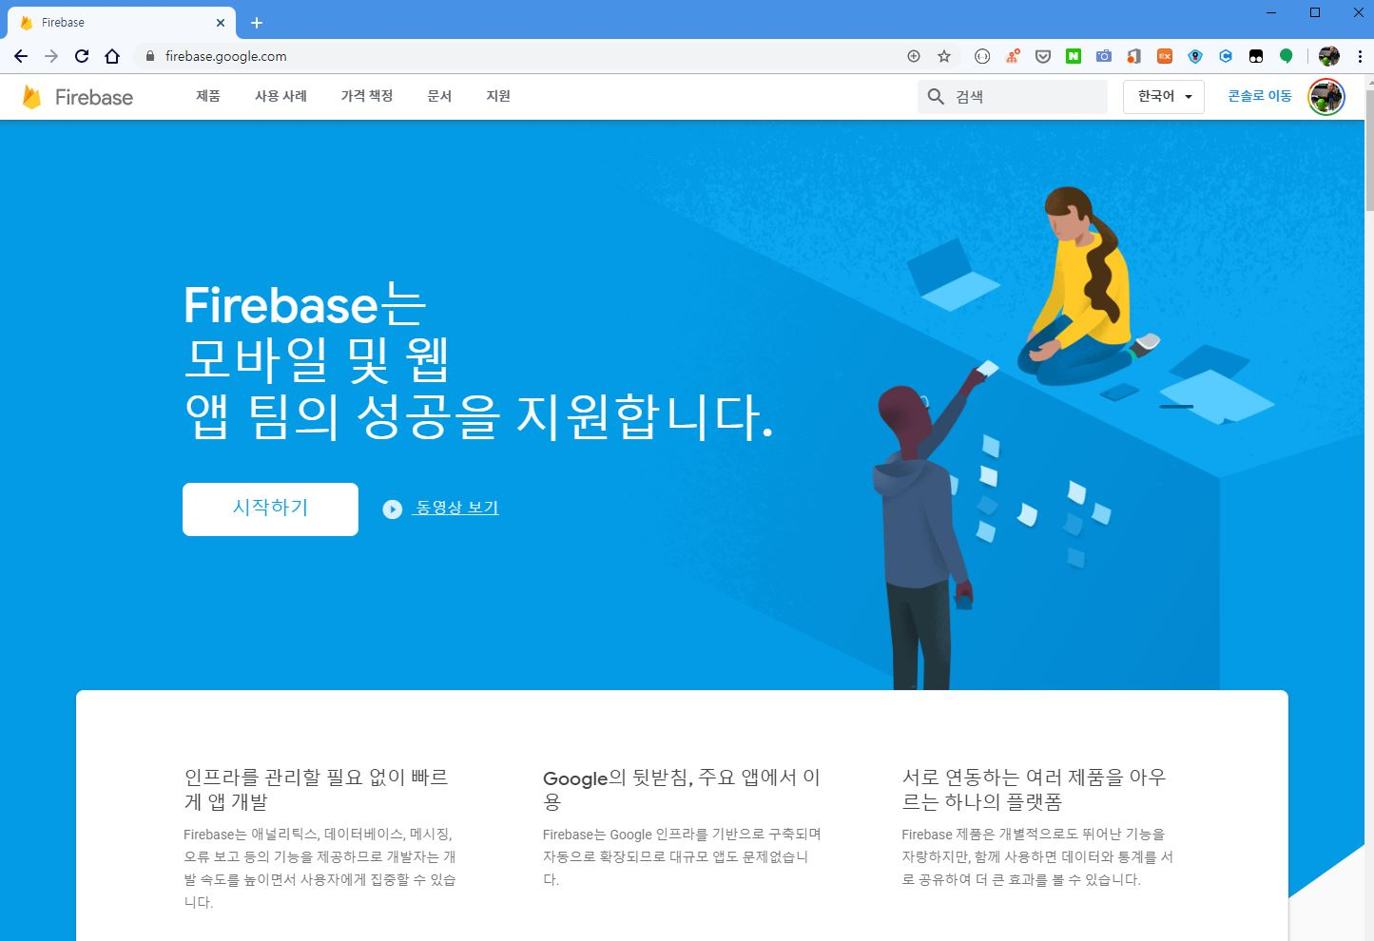
구글 Firebase
구글에서 제공하는 클라우드 서비스의 일종 :
BaaS(Backend as a Service)
https://firebase.google.com/

Slide 4
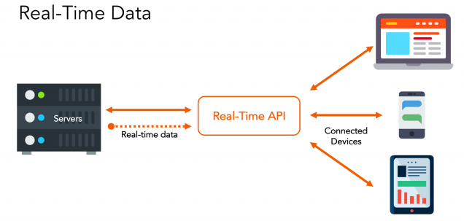
Firebase Real-Time Database : NoSQL

Slide 5

무엇을 개발하나?
스마트 스위치 : 원격 LED ON/OFF

Slide 6
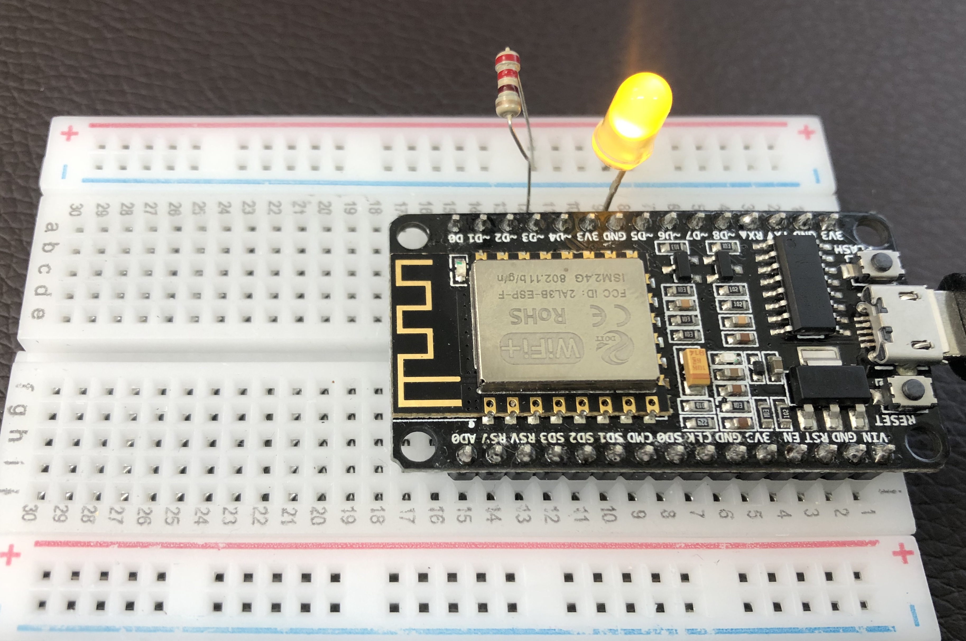
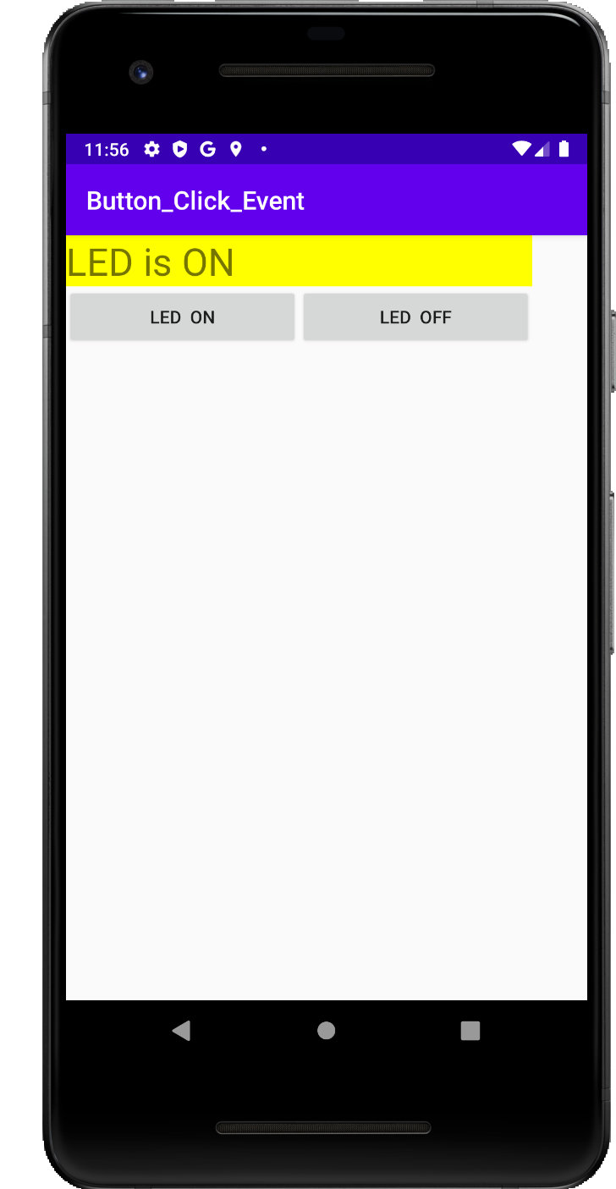
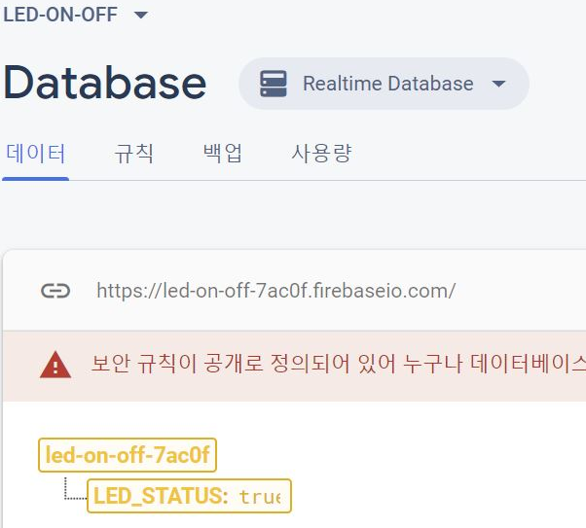
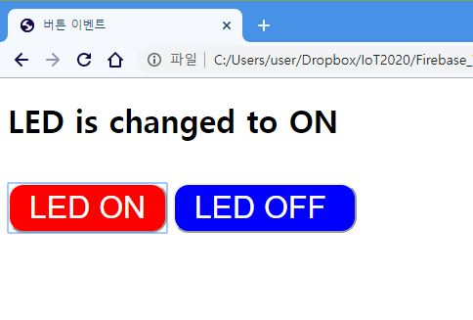
< NodeMCU IoT 디바이스>
< Firebase Realtime Database>
< Firebse IoT 안드로이드 앱>
< Firebse IoT 웹 앱>

Slide 7

무엇을 개발하나?
클라우드 기반 IoT 실시간 원격 온습도 모니터

Slide 8
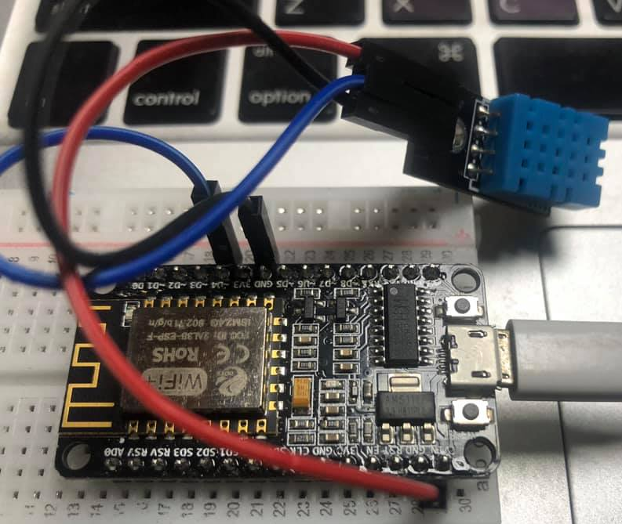
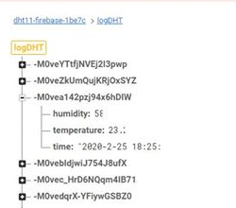
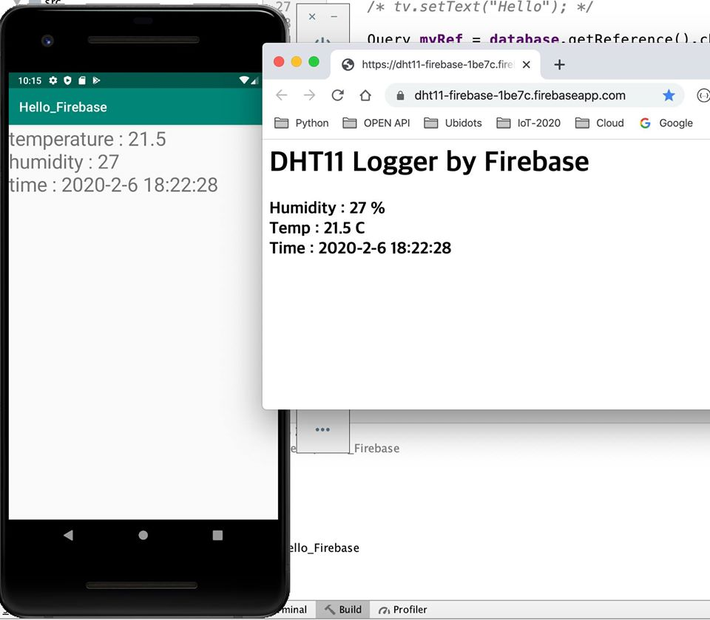
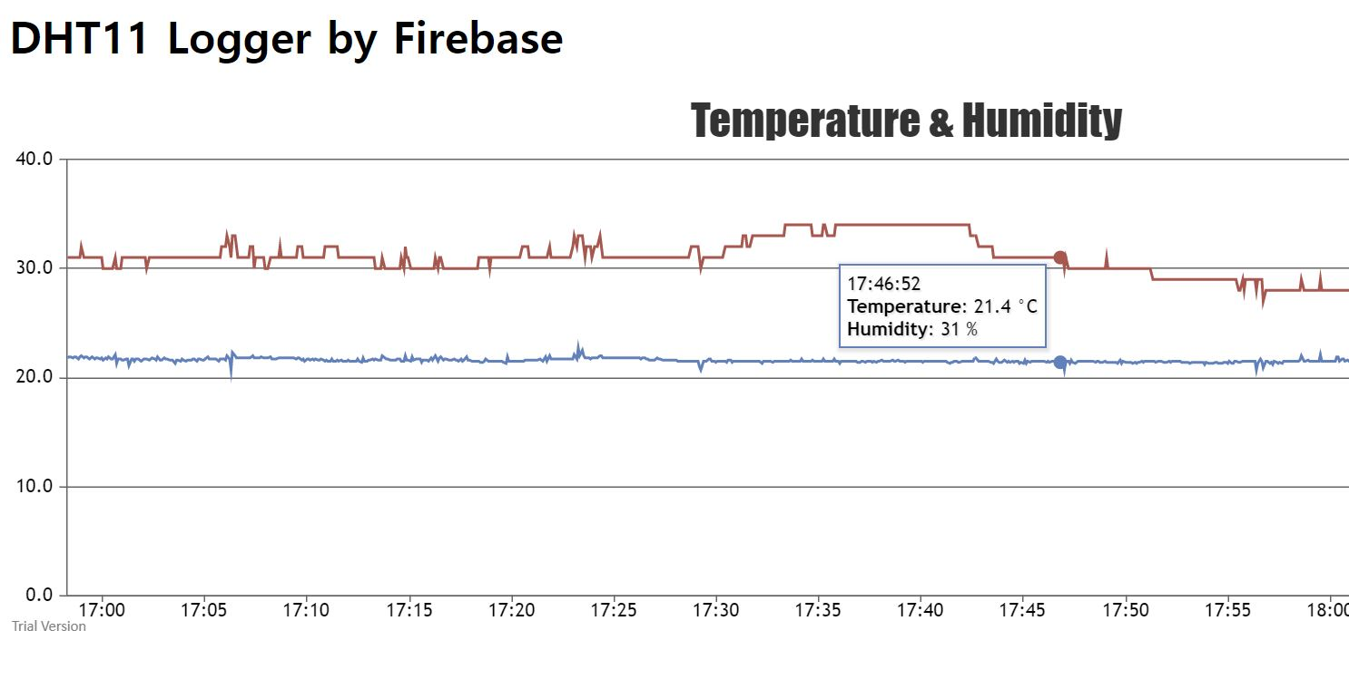
< NodeMCU/ DHT11>
< Realtime Database>
< 웹 대시보드 : CanvasJS>
< 안드로이드 앱/ 웹 앱>

Slide 9
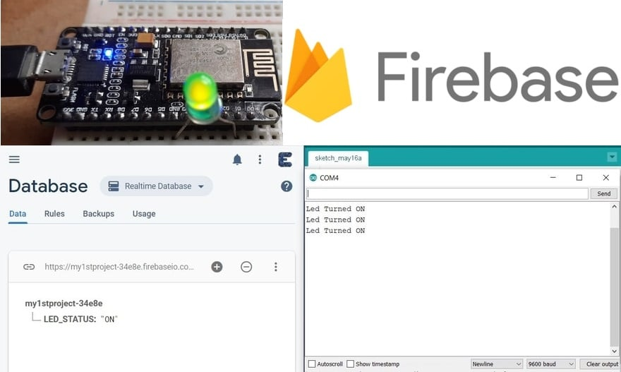

Slide 10
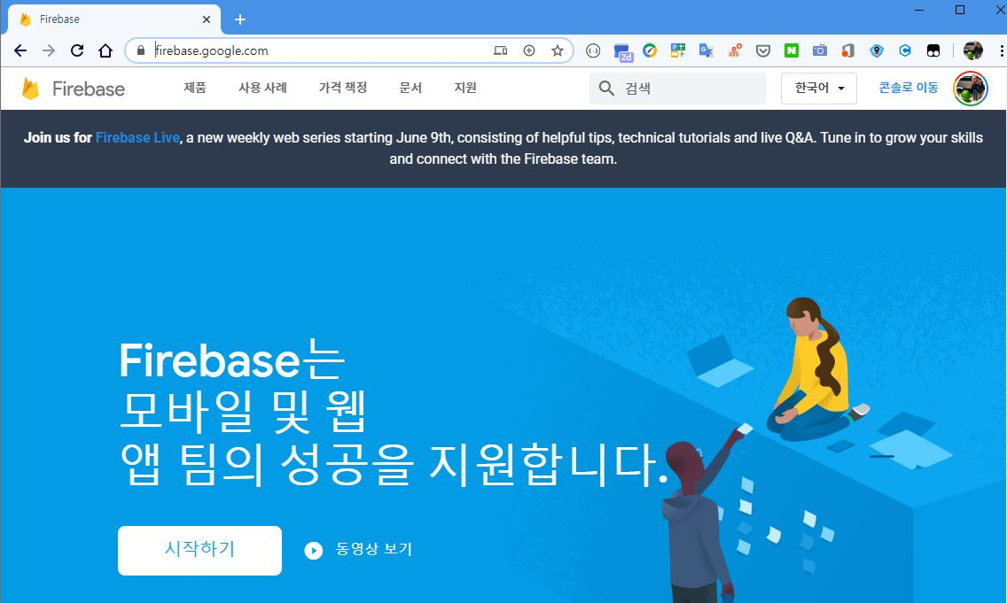
준비물
NodeMCU ESP8266-12E 보드
LED, 저항 220Ω, 브레드 보드
구글 Firebase : https://firebase.google.com/

Slide 11
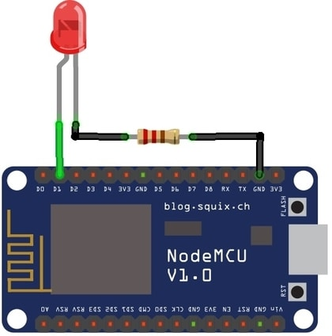
회로 구성
브레드 보드를 사용해도 됨

Slide 12
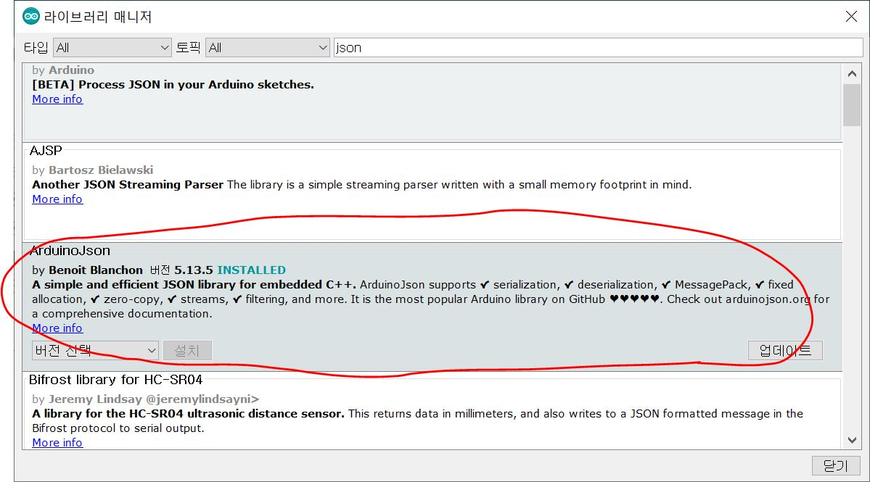
ArdunioJSON 라이브러리 설치
툴 -> 라이브러리 관리 -> “ArduinoJSON” by Benoit Blanchon
반드시 ArdunioJson-5x.zip 설치(5.x)

Slide 13
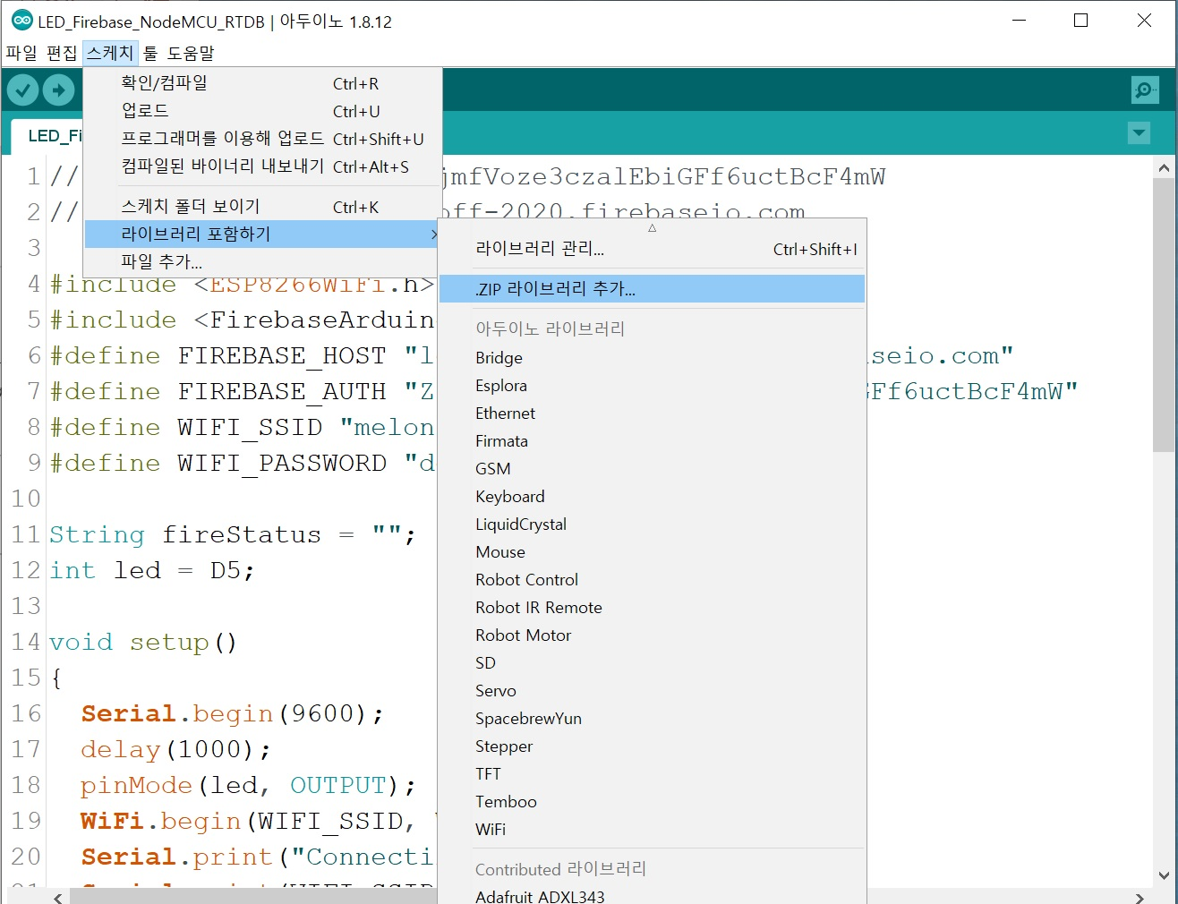
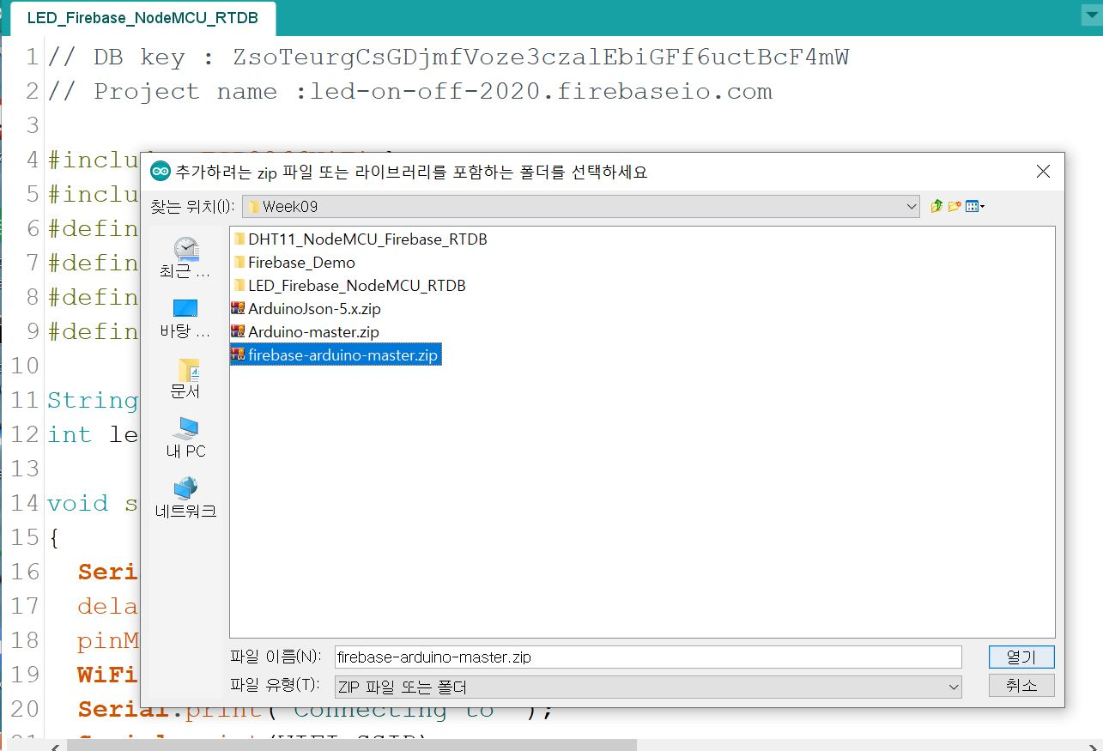
구글 Firebase-ardunio 라이브러리 설치
Firebase-ardunio 라이브러리 다운로드, zip 파일 설치
다운로드 : https://github.com/FirebaseExtended/firebase-arduino
Firebase-ardunio-master.zip
스케치 -> 라이브러리 포함하기 -> .ZIP 라이브러리 추가

Slide 14
구글 Firebase 설정
구글 계정으로 접속
https://firebase.google.com -> 콘솔로 이동

Slide 15
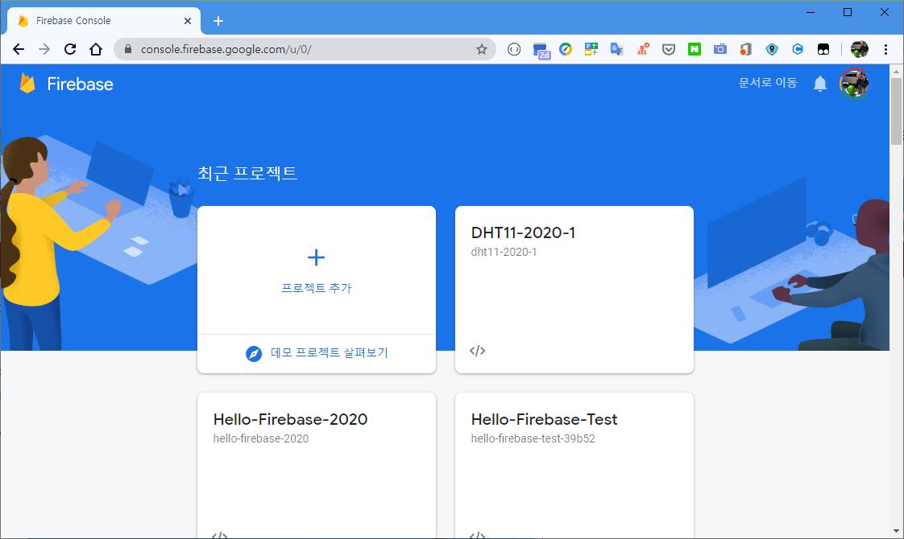
프로젝트 추가

Slide 16
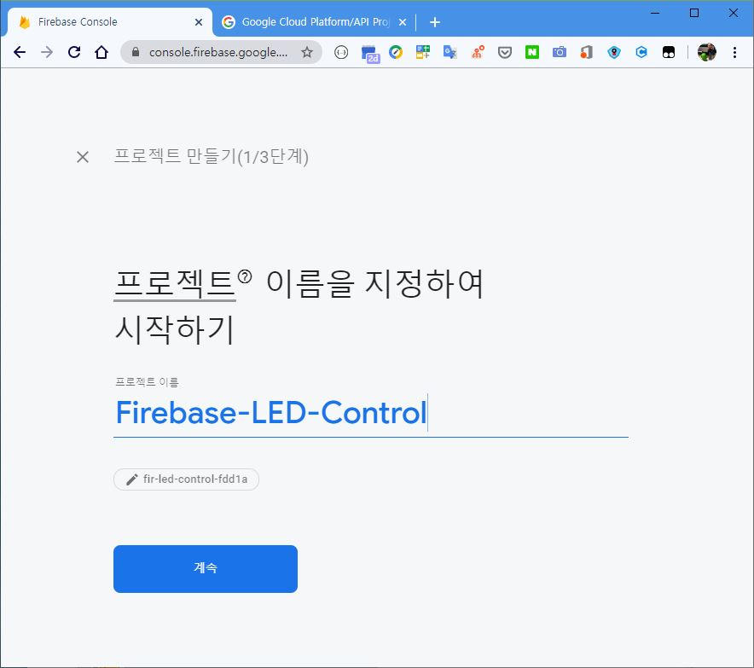
프로젝트 이름 지정

Slide 17
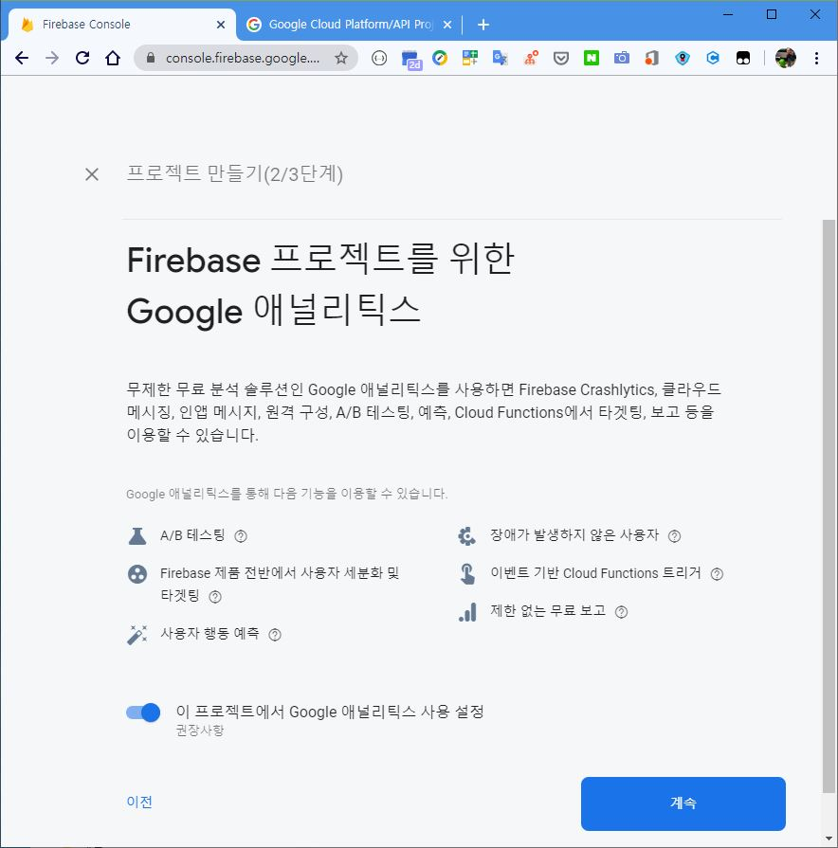
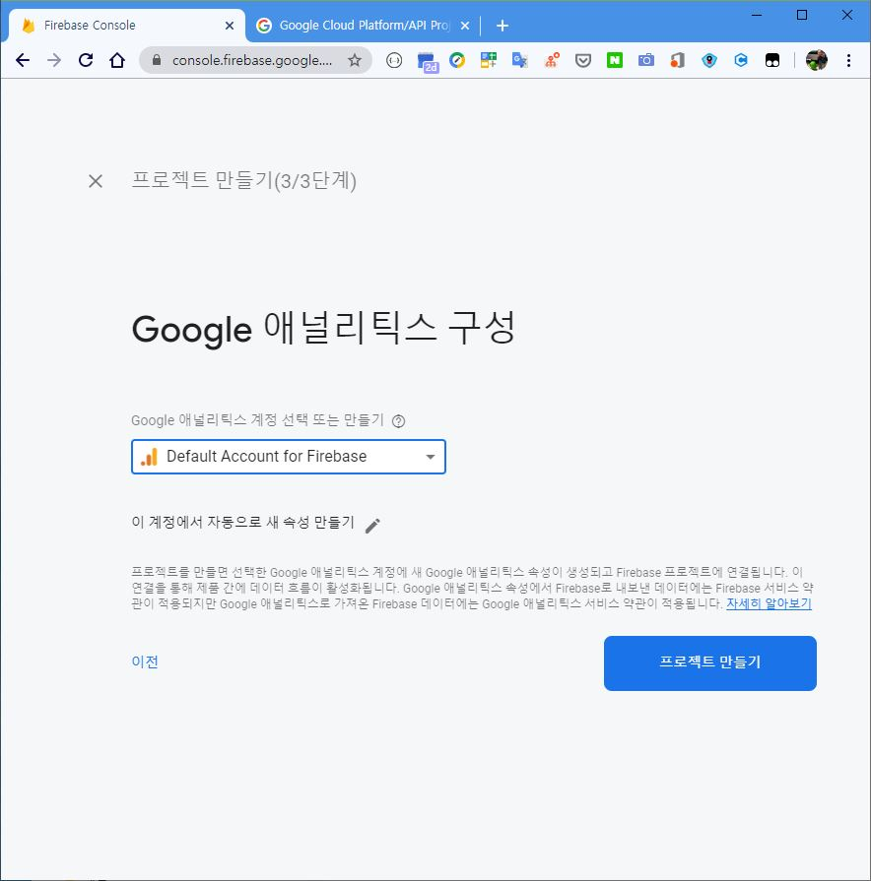
프로젝트 만들기

Slide 18
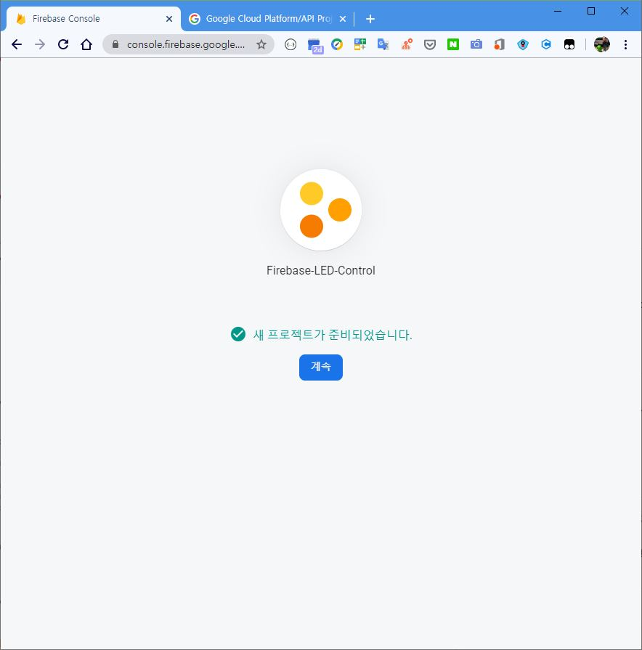
프로젝트 만들기

Slide 19
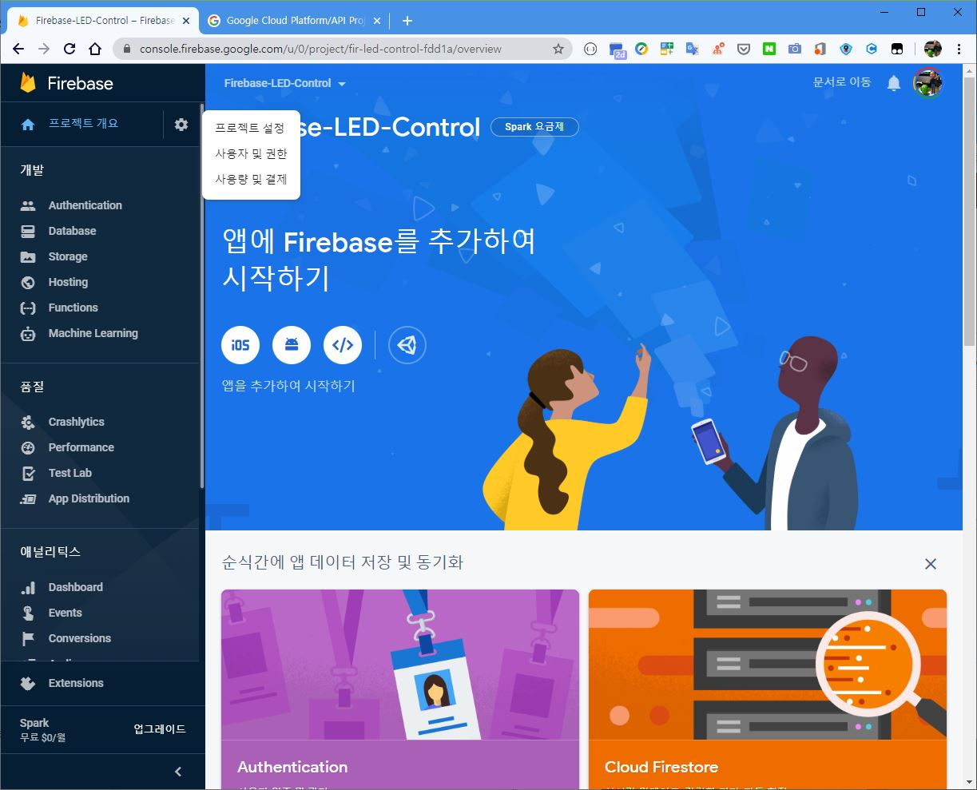
프로젝트 설정

Slide 20
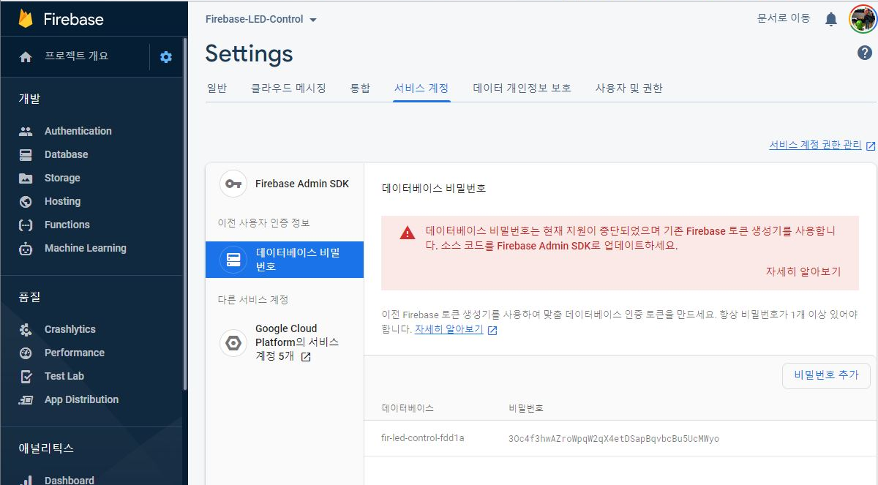
데이터베이스 호스트 이름, 비밀번호

Slide 21
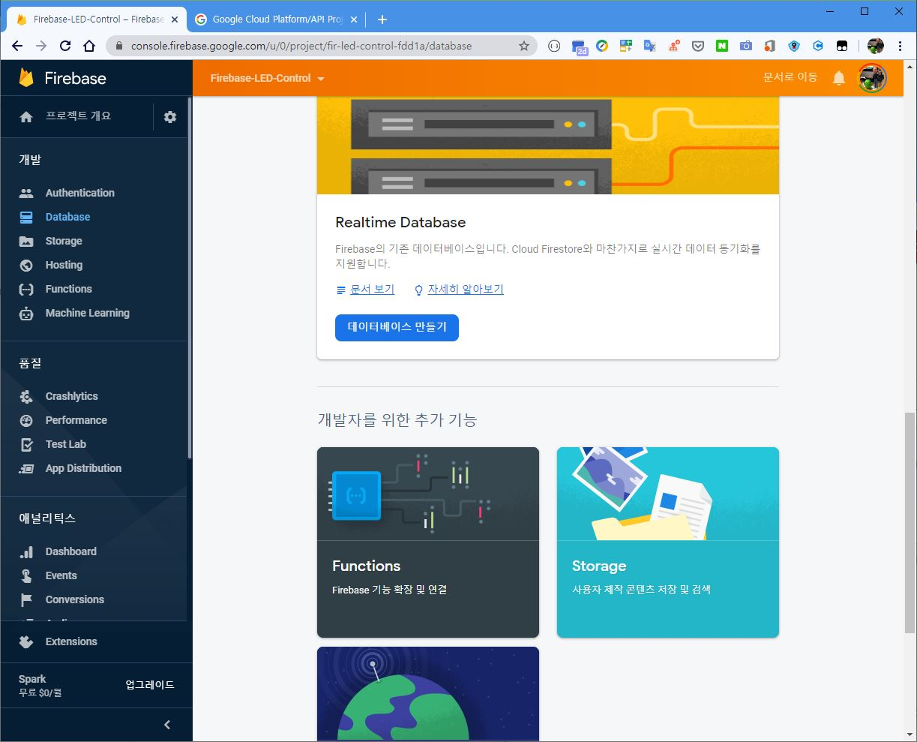
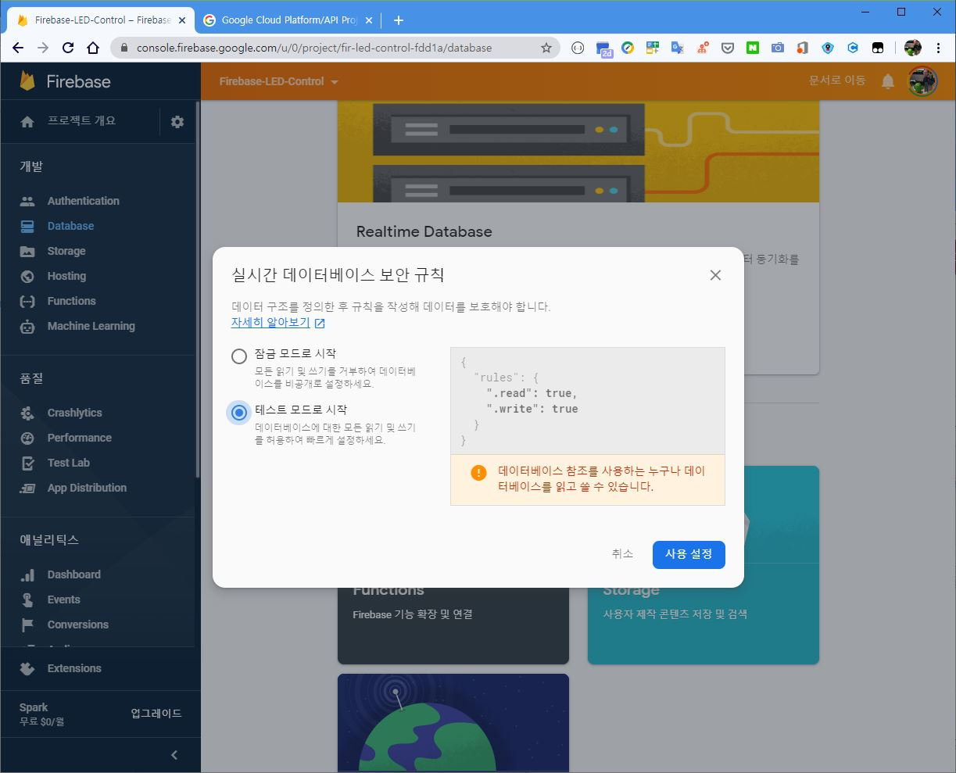
데이터 베이스(Realtime Database) 만들기

Slide 22
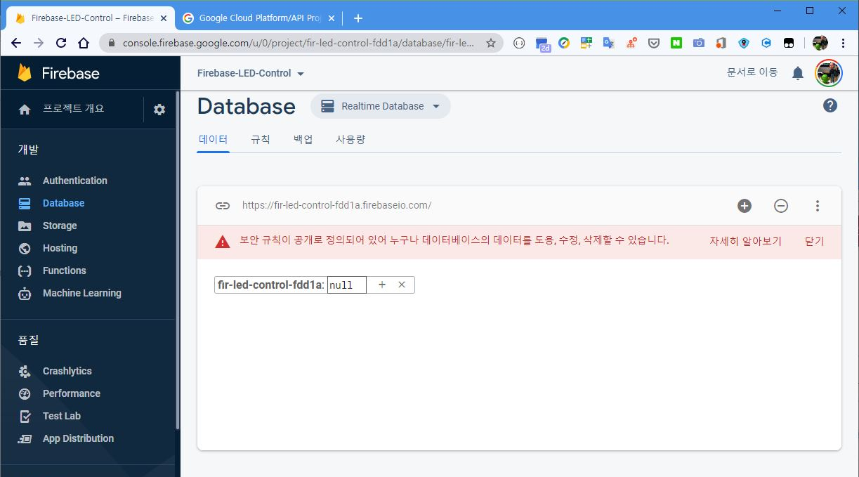
데이터 베이스 생성

Slide 23
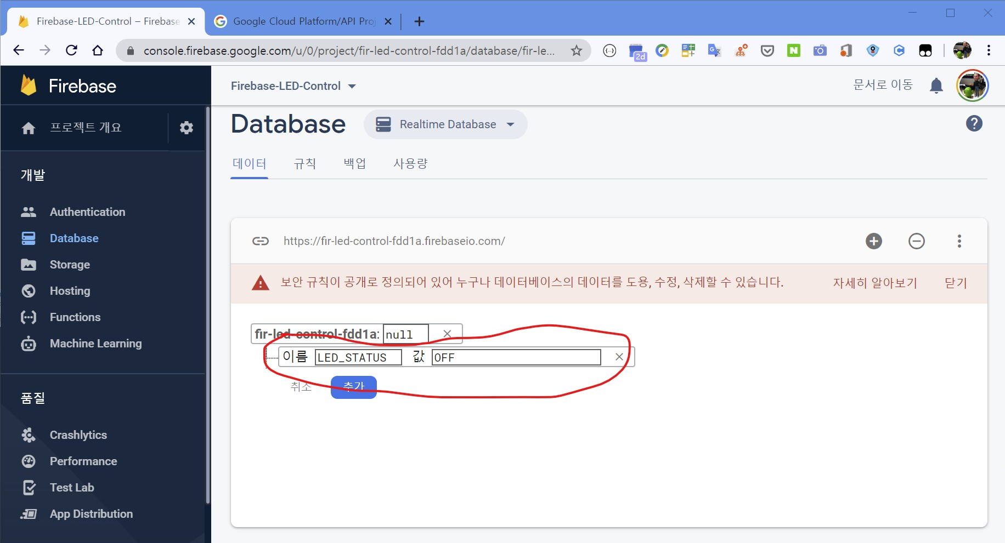
데이터 베이스 값 수정

Slide 24
아두이노 소스 코드
// 아두이노 Firebase 라이브러리
#include <ESP8266WiFi.h>
#include <FirebaseArduino.h>
// 데이터 베이스 호스트 이름
#define FIREBASE_HOST “fir-led-controlxxx.firebaseio.com"
// 데이터 베이스 비밀번호
#define FIREBASE_AUTH "KeiqJV41s****************LdNXL"
// Wi-Fi 설정
#define WIFI_SSID “melon”
#define WIFI_PASSWORD "12345678

Slide 25
String fireStatus = ""; // firebase DB로 부터 받은 값 저장
int led = D4; // NodeMCU LED pin
void setup()
{
Serial.begin(9600);
delay(1000);
pinMode(led, OUTPUT);
WiFi.begin(WIFI_SSID, WIFI_PASSWORD);
Serial.print("Connecting to ");
Serial.print(WIFI_SSID);
while (WiFi.status() != WL_CONNECTED) {
Serial.print(".");
delay(500);
}
Serial.println();
Serial.print("Connected to ");
Serial.println(WIFI_SSID);
Firebase.begin(FIREBASE_HOST, FIREBASE_AUTH); // firebase에 연결
Firebase.setString("LED_STATUS", "OFF"); //초기 LED 상태를 OFF로 설정
}

Slide 26
void loop()
{
fireStatus = Firebase.getString("LED_STATUS"); // Firebase 데이터베이스로 부터 LED 상태 값 읽음
if (fireStatus == "ON") { // Firebase 데이터베이스로 부터 받은 LED 상태 값이 “ON”이면 LED 켜기
Serial.println(＂Led Turned ON＂); // Serial Monitor에 “Led Turned ON” 문자열 출력
digitalWrite(led, HIGH); // LED OFF
} else if (fireStatus == "OFF") { // Firebase 데이터베이스로 부토 LED 상태 값 읽음
Serial.println("Led Turned OFF"); // Serial Monitor에 “Led Turned OFF” 문자열 출력
digitalWrite(led, LOW); // LED OFF
} else {
Serial.println("Command Error! Please send ON/OFF");
}
}

Slide 27
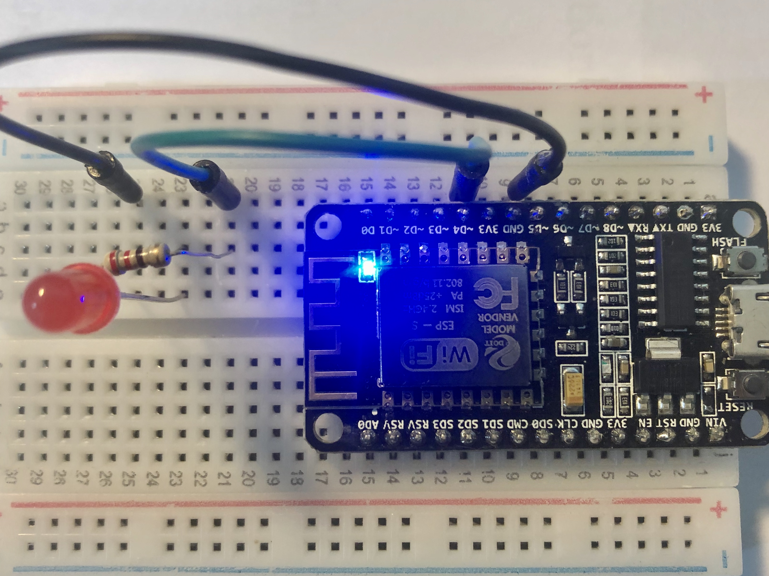
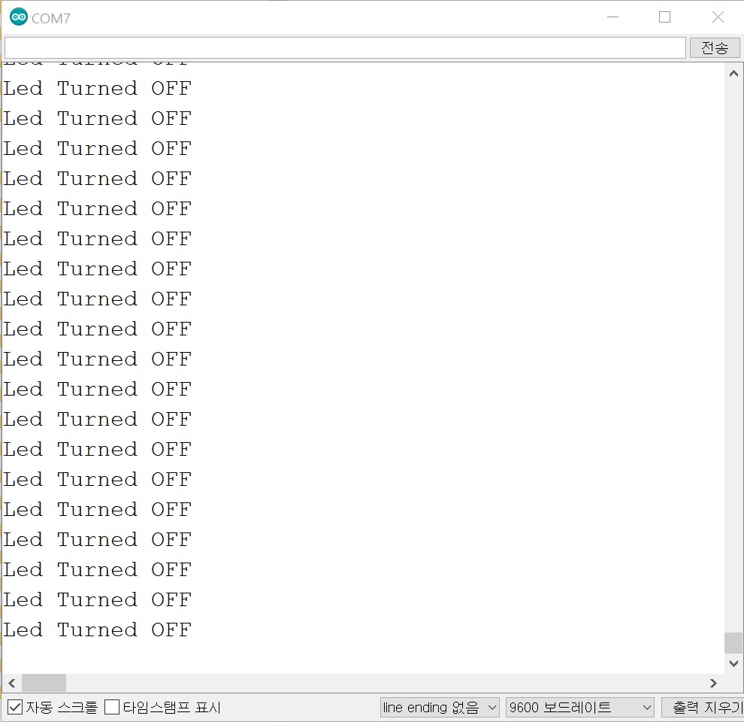
실행 : 초기 상태

Slide 28
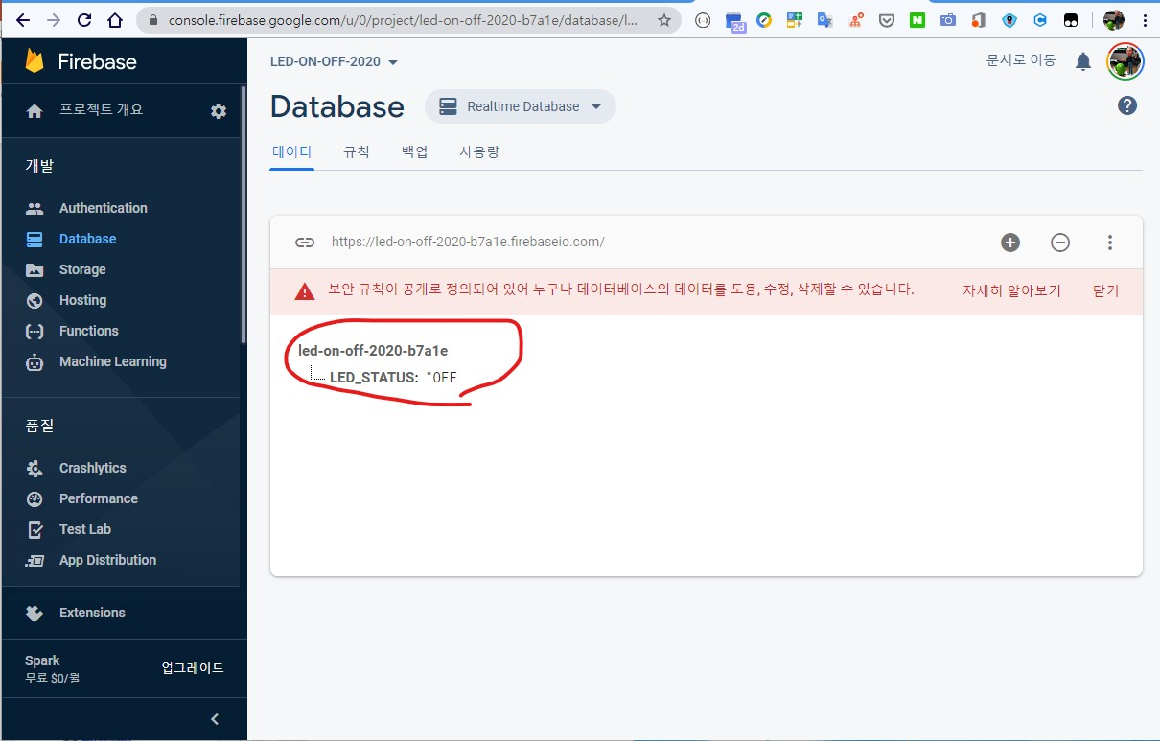

Slide 29
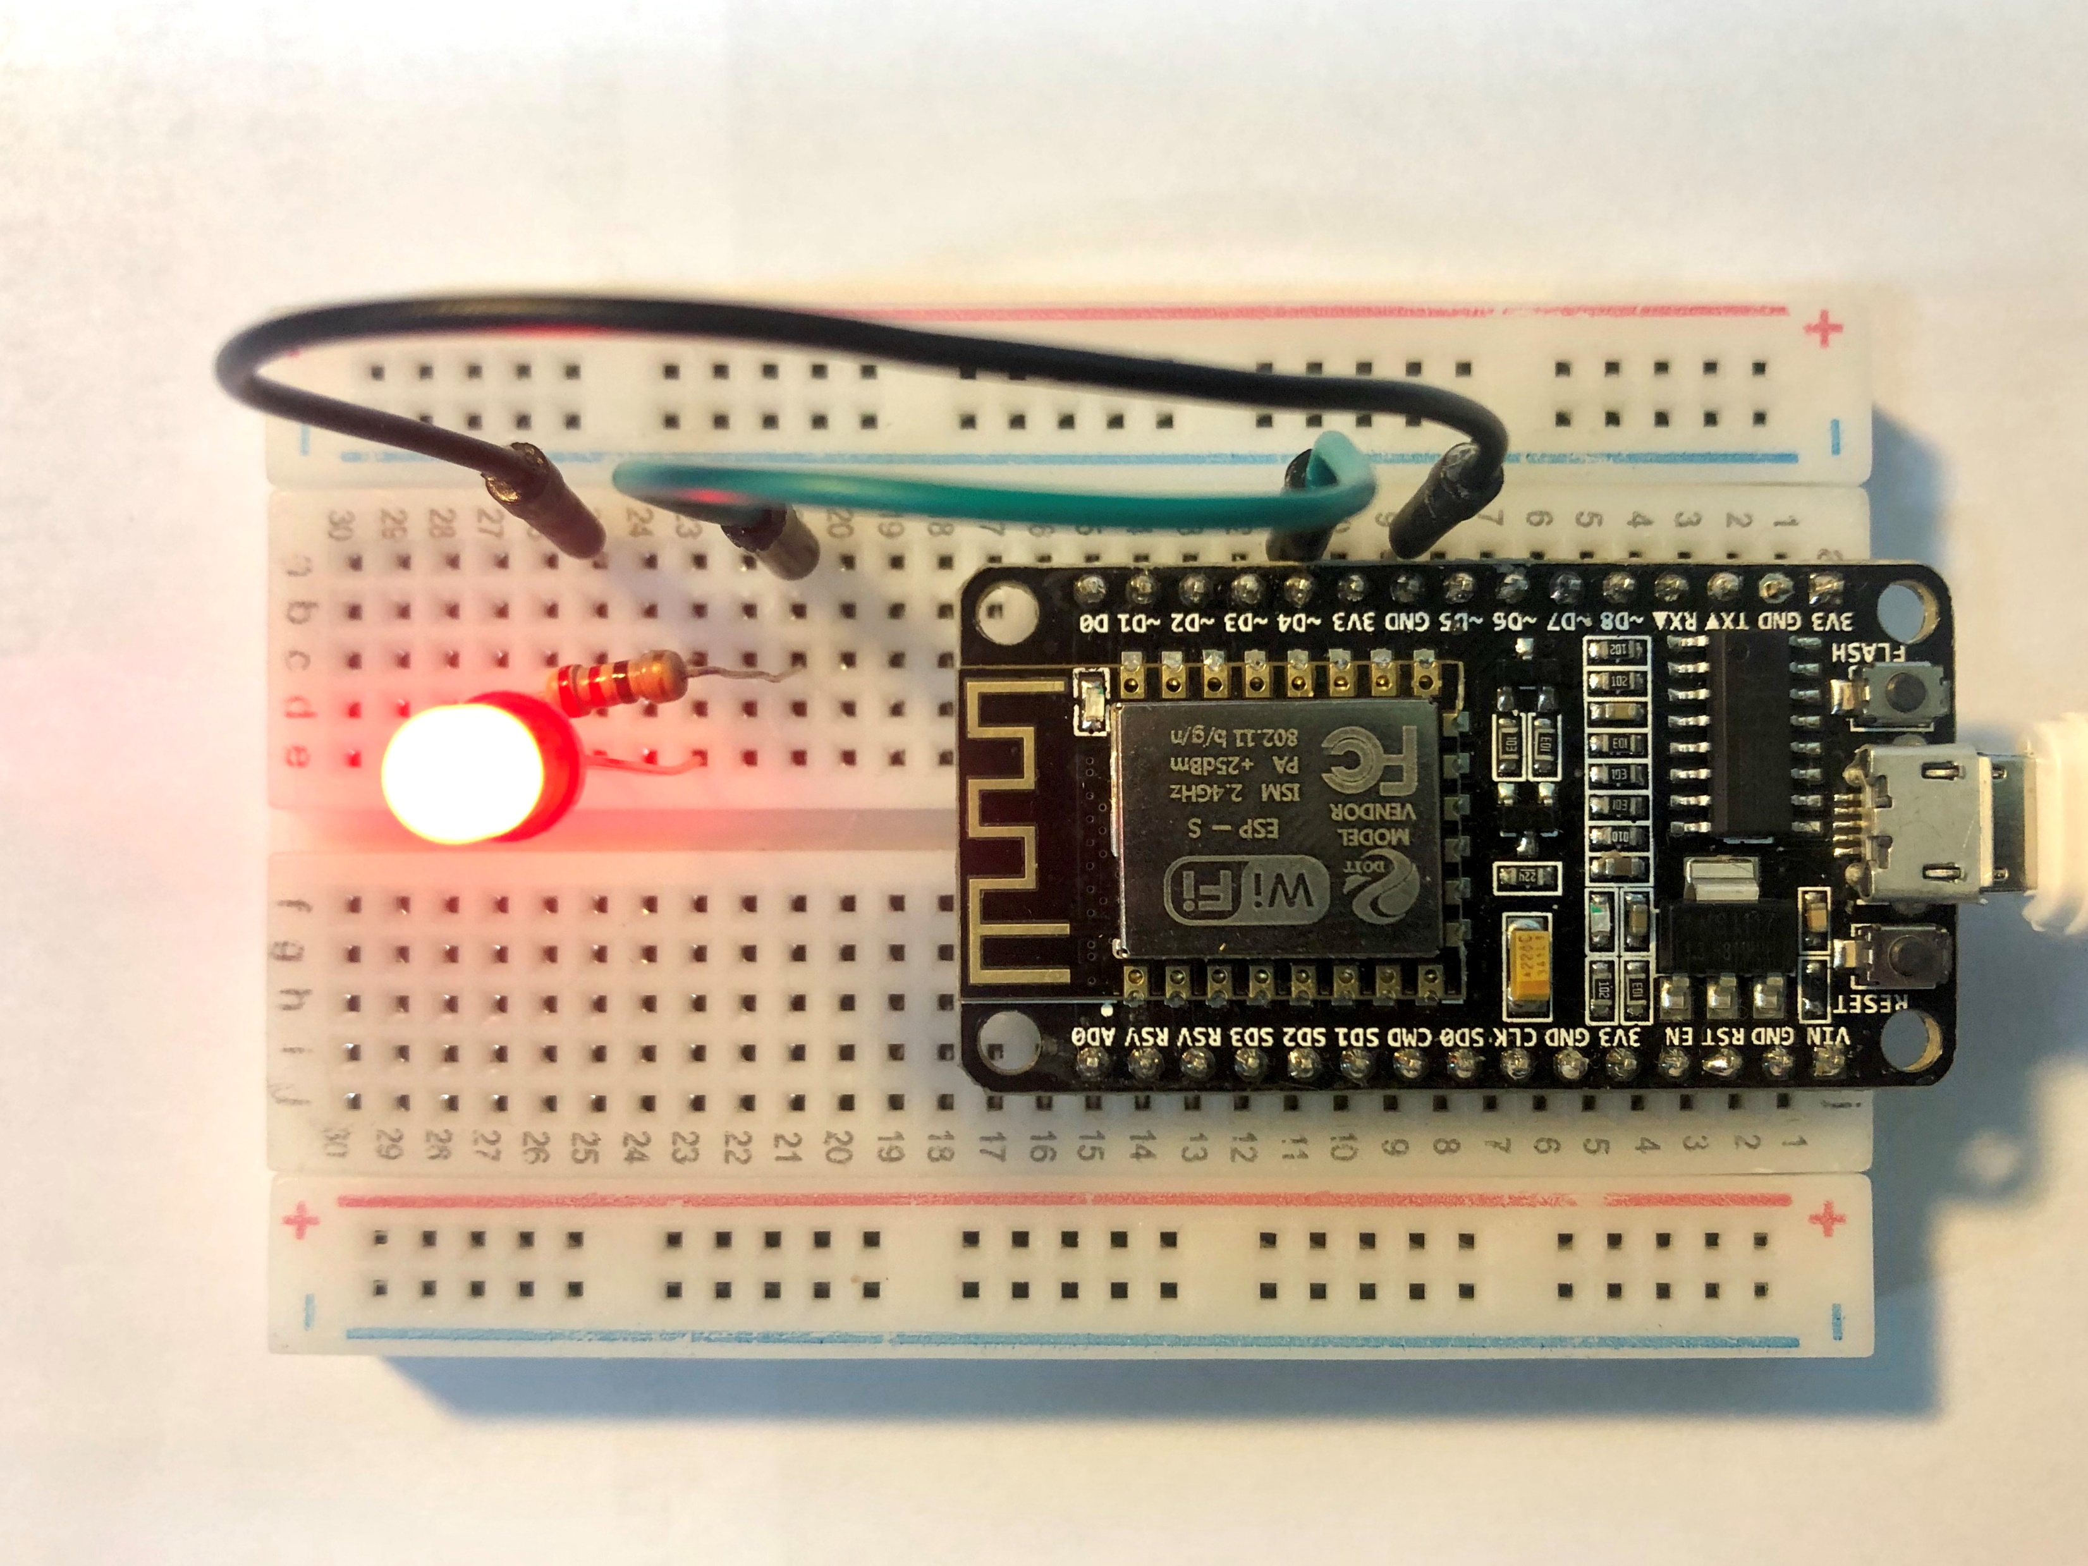
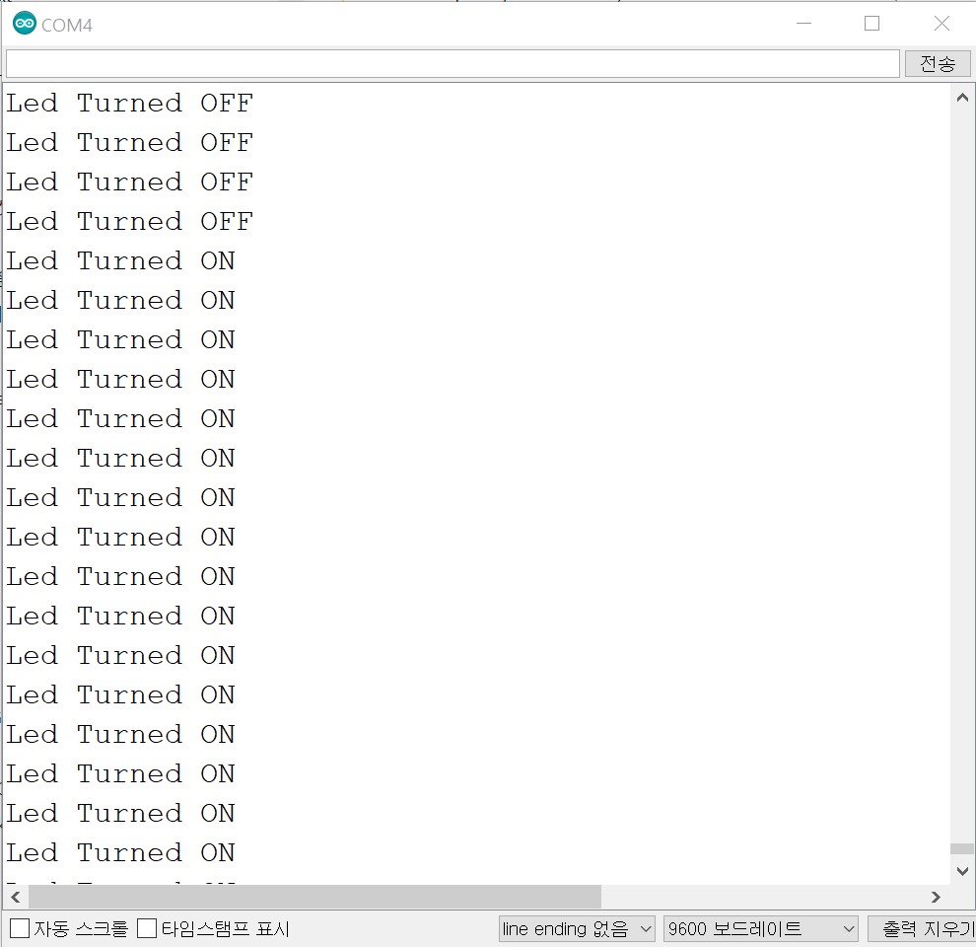
실행 : Firebase DB “ON” update

Slide 30
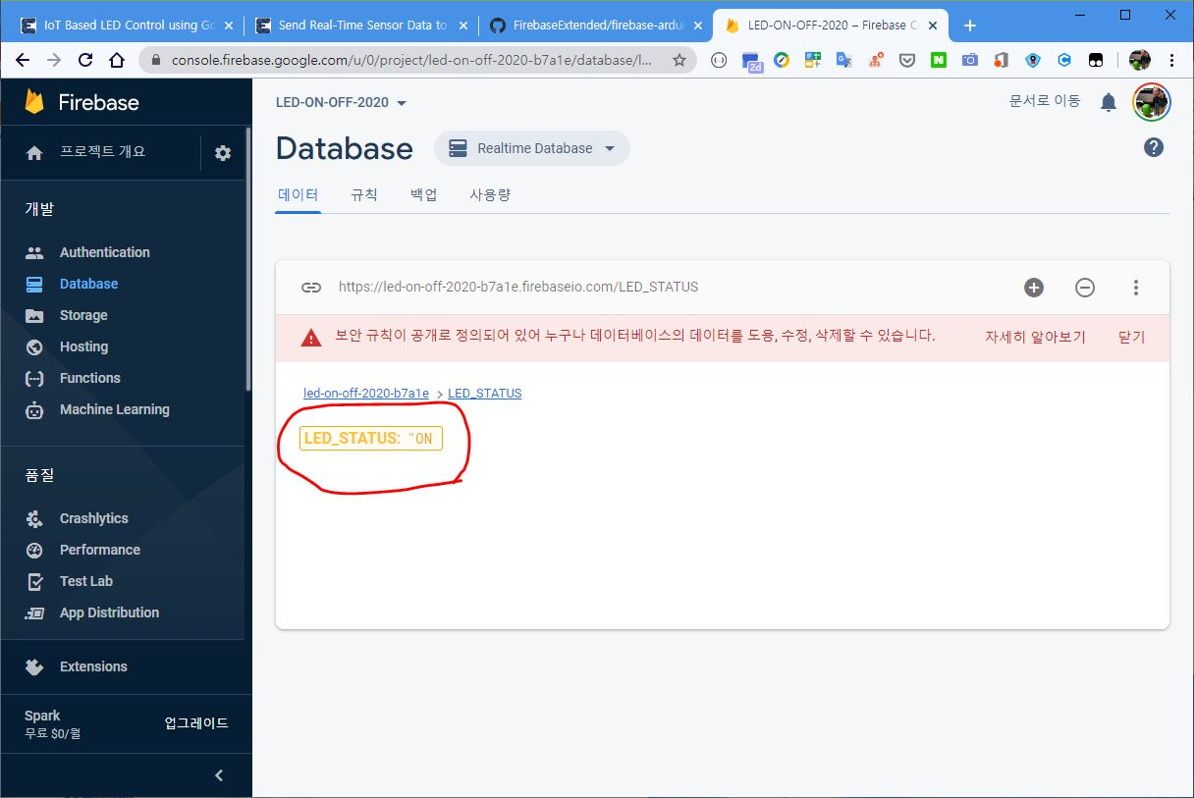

Slide 31
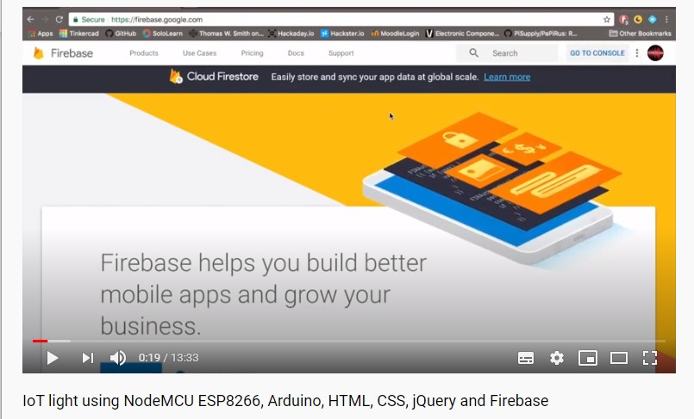
학습 참고
학습 YouTube 동영상
https://youtu.be/usa7IcZeUMc
소스 코드 다운로드
https://github.com/IoT-Lab-02/Week09-Lab

Slide 32
수업 소스 코드 : 2개의 LED 제어
https://github.com/IoT-Lab-02/Week09-Lab

Slide 33
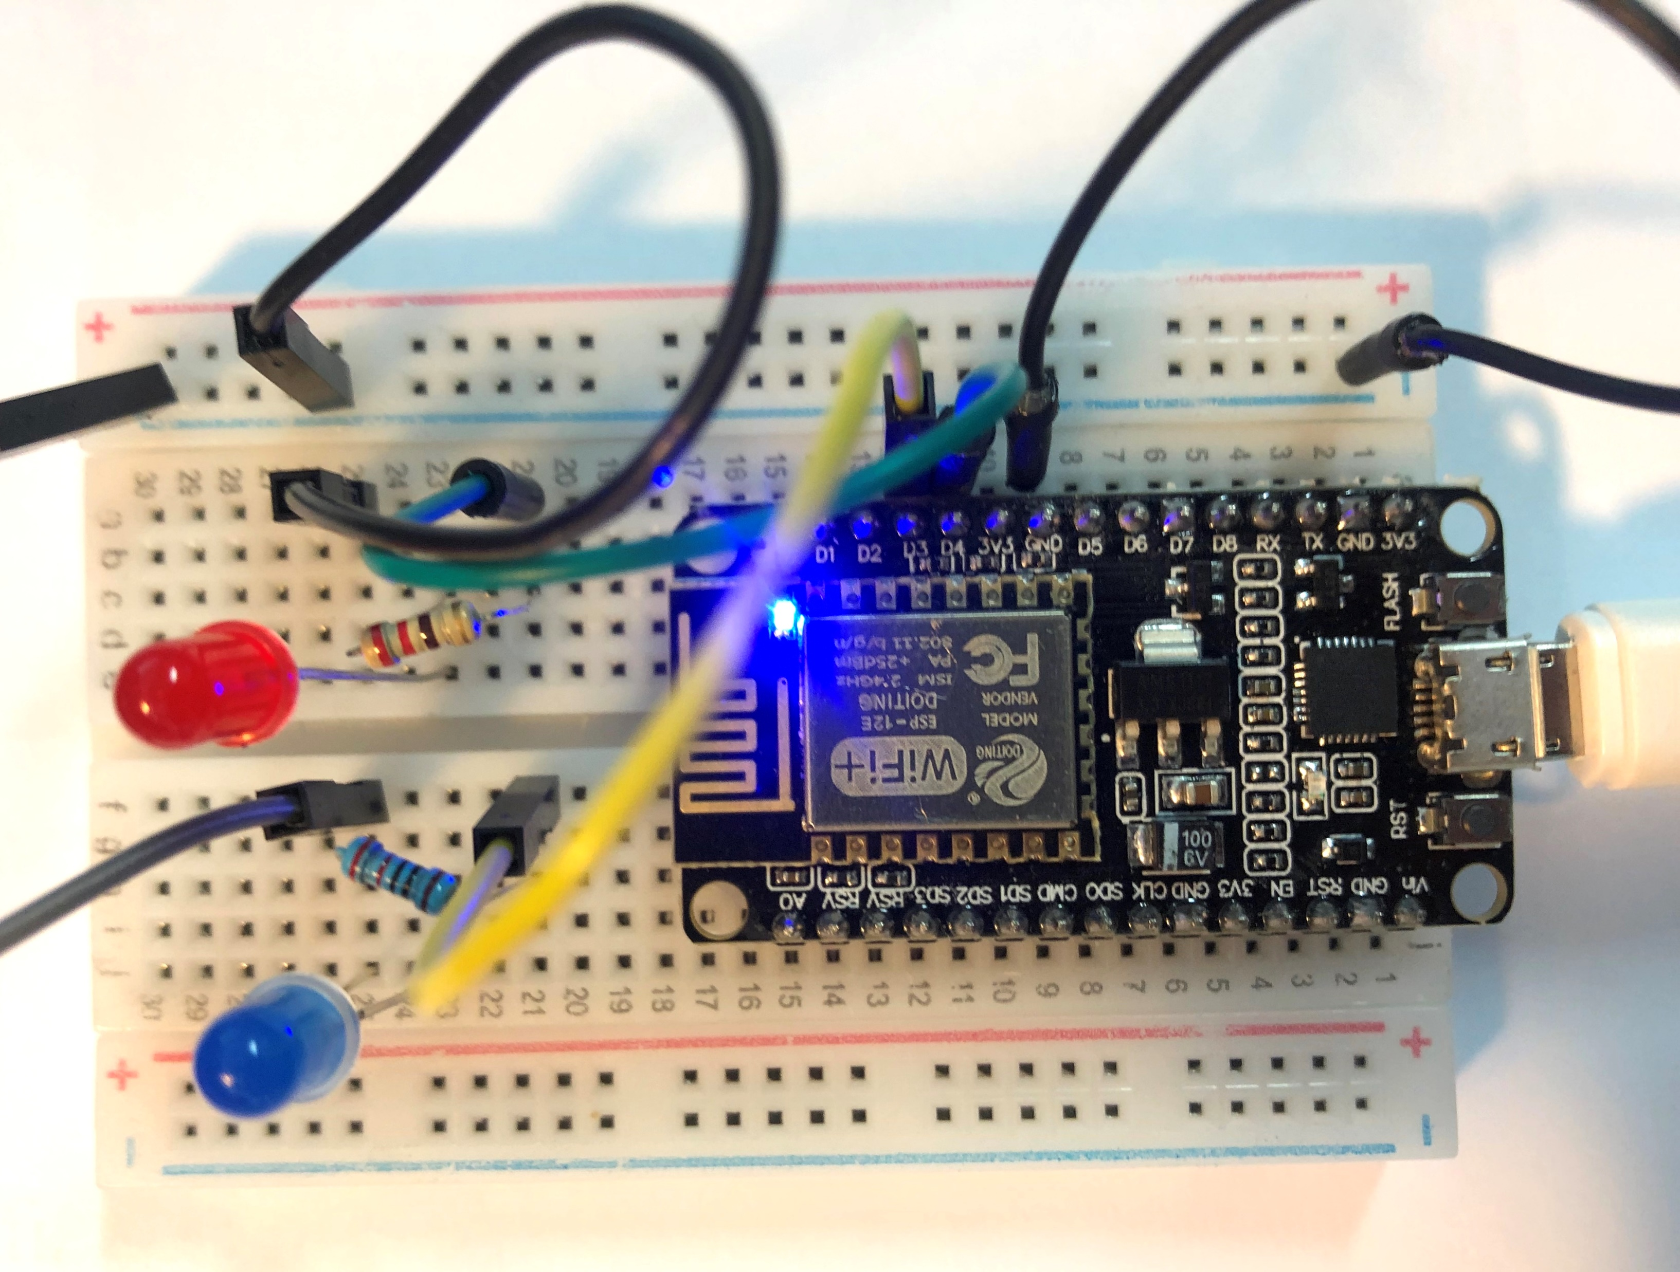
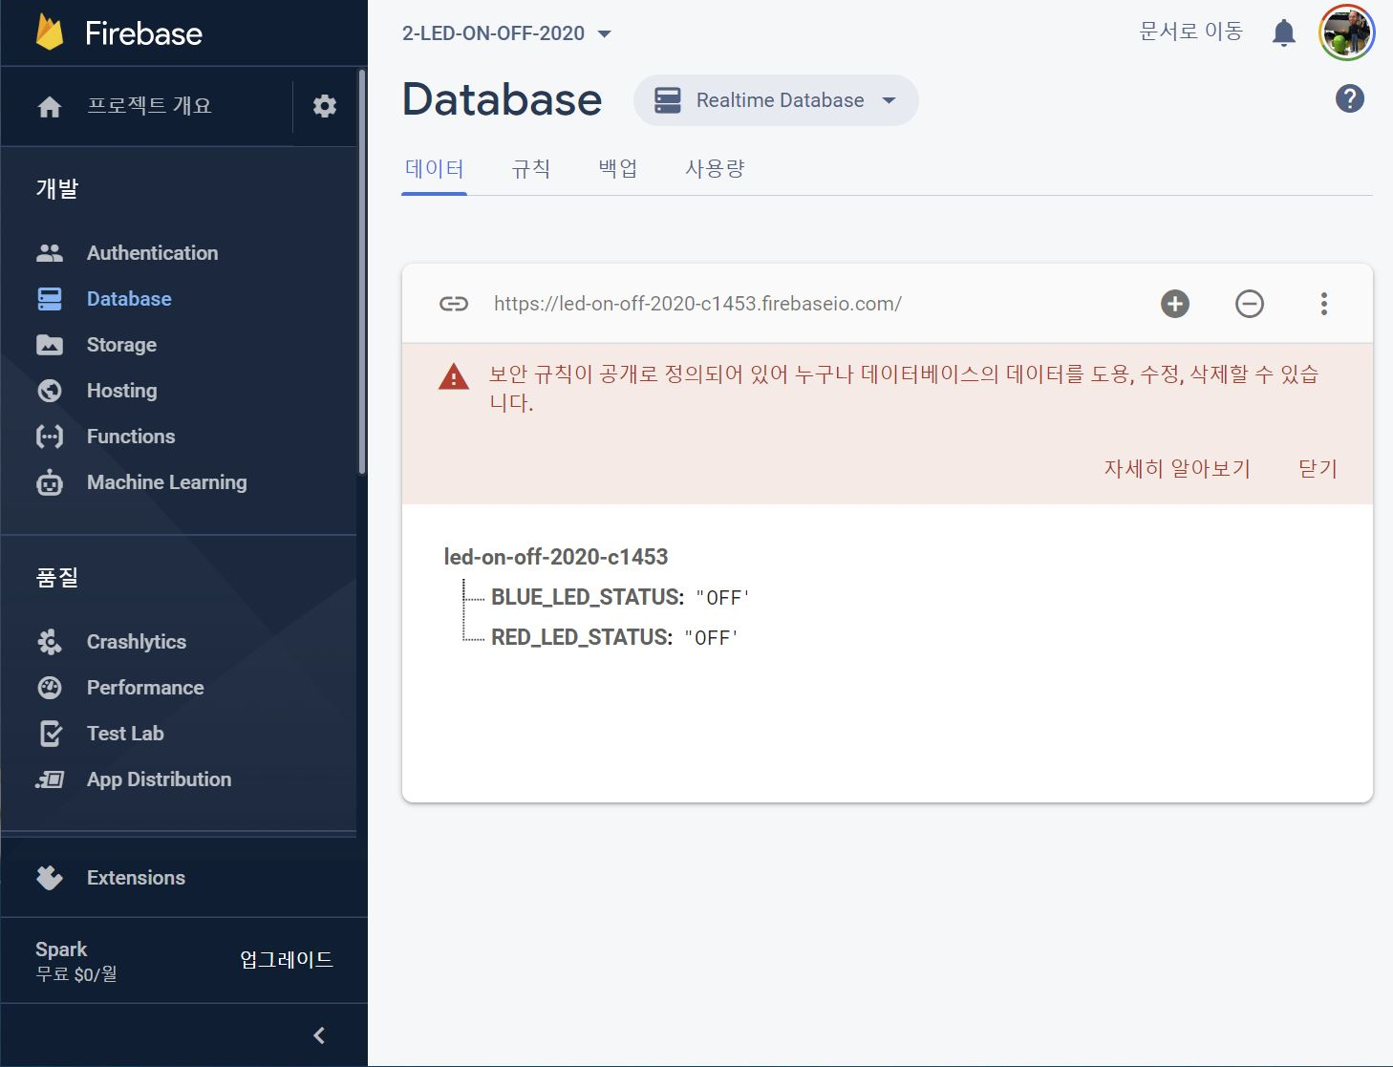
기말 과제 01
Firebase DB로 RED LED, BLUE LED ON/OFF를 개별적으로 제어하기
2개의 LED 모두 OFF : 초기 상태

Slide 34
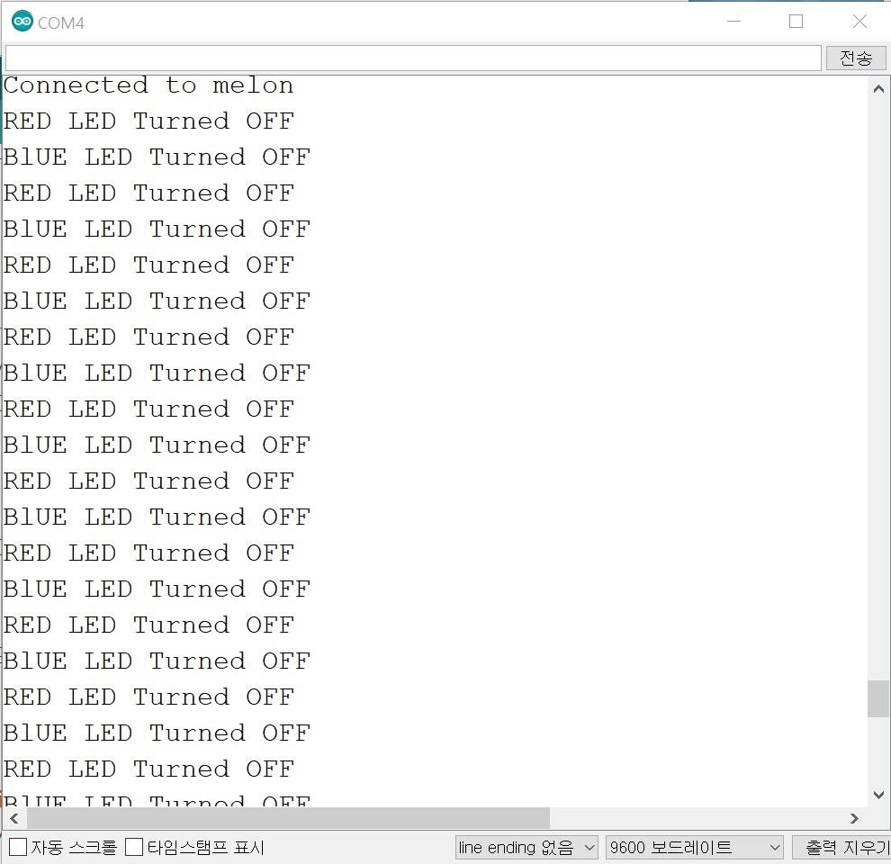
Serial Monitor(PC) : RED LED OFF/ BLUE LED OFF

Slide 35
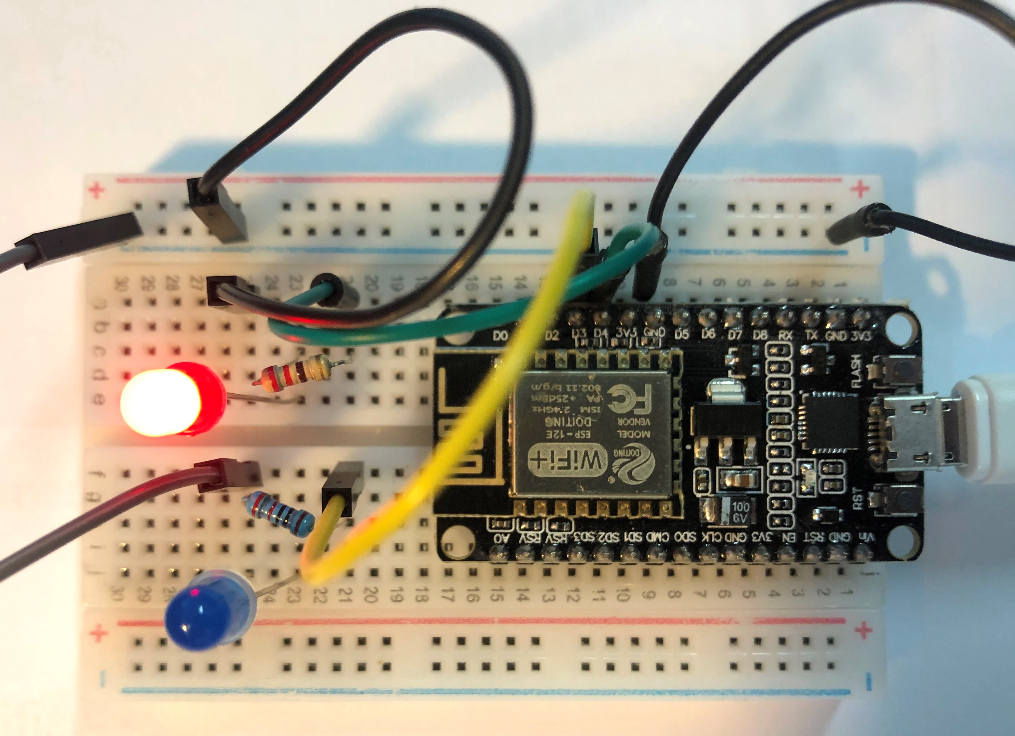

RED LED ON/ BLUE LED OFF

Slide 36
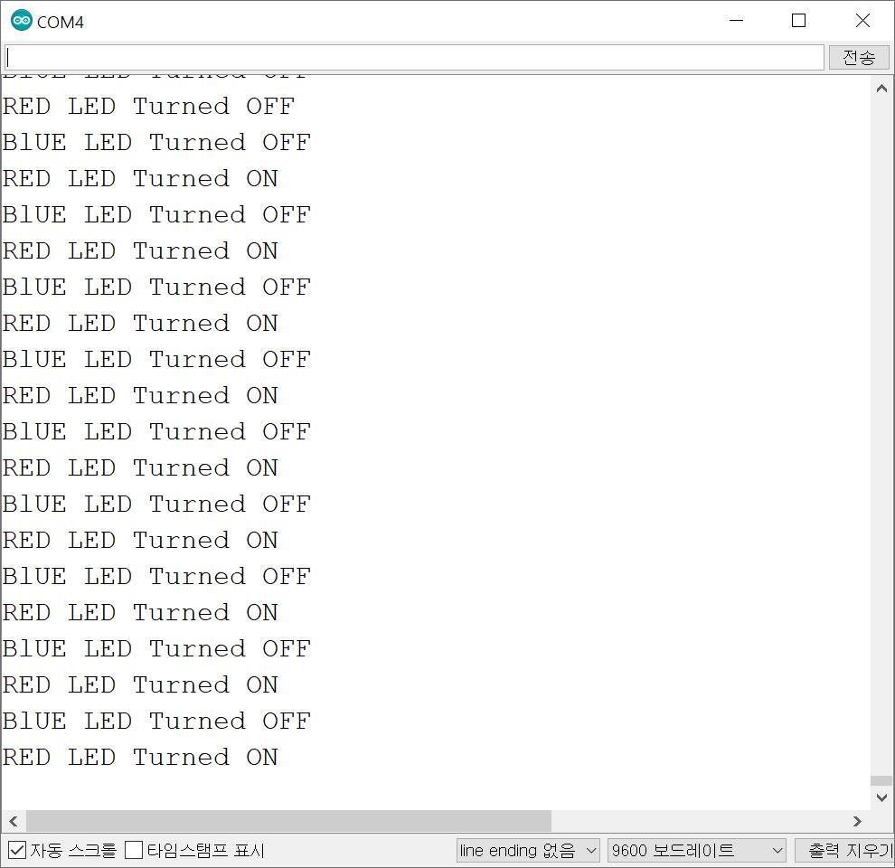
Serial Monitor(PC) : RED LED ON/ BLUE LED OFF

Slide 37
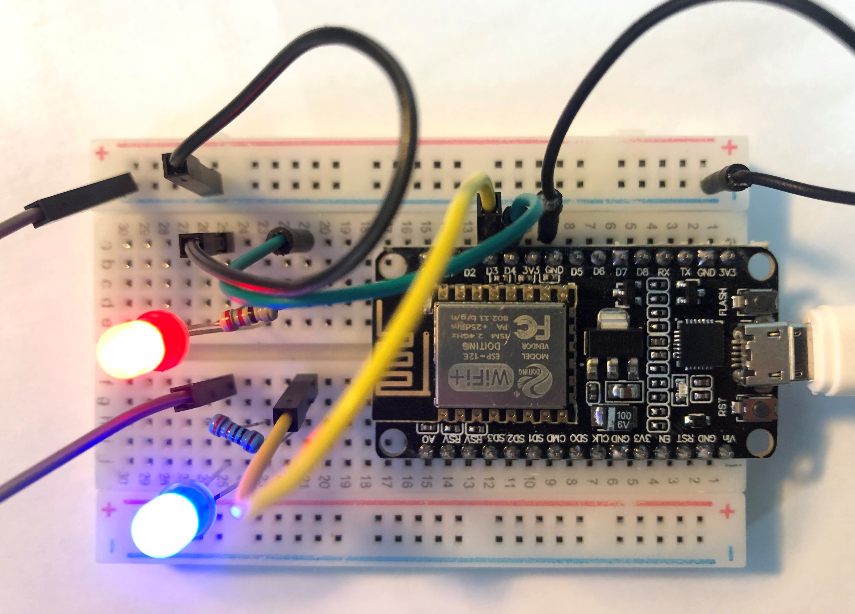

RED LED ON/ BLUE LED ON

Slide 38
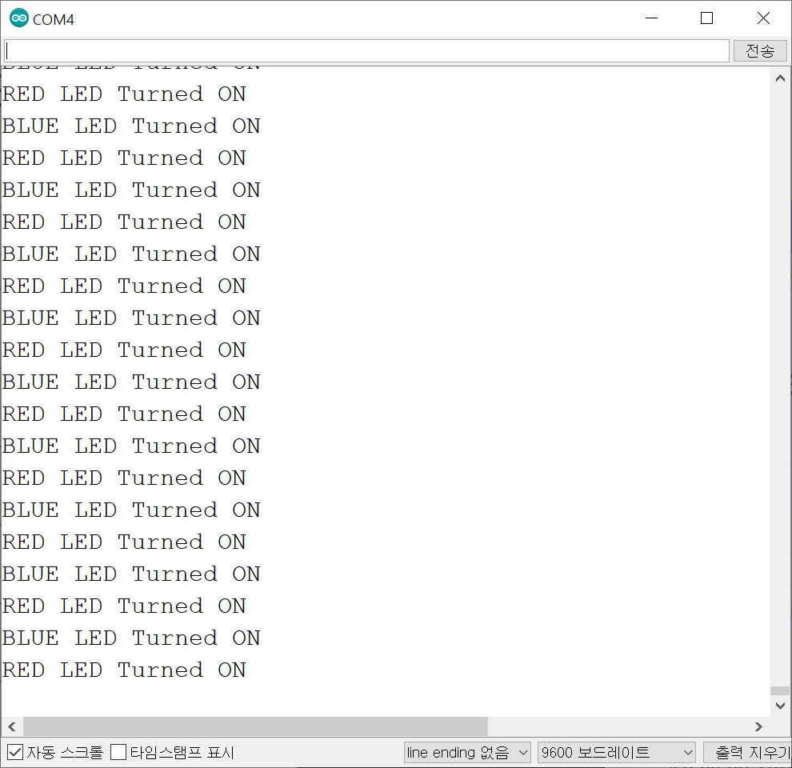
Serial Monitor(PC) : RED LED ON/ BLUE LED ON

Slide 39
기말과제 01 제출
향후 기말과제가 약 4~5개 출제 예정입니다.
기말과제는 중요하므로 일반과제 보다 배점이 높고 성적에 영향을 많이 끼칩니다..
예 : 일반과제 5점(1개), 기말과제 20점(1개)
제출기한
6월 15일(월) 까지
제출물
소스 코드, 동작 촬영 동영상

